Slide 1
Analyse du salaire moyen Américain
CEFIM 2022
Qu'elle est l'influence des critères sociaux économiques qui sont à l'origine des disparités de salaires ?
Yann LOMBERT
Dalya FURAIJI

Slide 2
Sommaire
CEFIM 2022
Présentation du contexte
Présentation des données
Présentation de la méthodologie de travail et de l’organisation
Présentation de l’analyse des données
Conclusion

Slide 3
Présentation du contexte
CEFIM 2022
Salaire moyenne d’un américain est de 45 284 $ annuel selon le United States Census Bureau
Niveau élevé parmi les pays de l’OCDE
Inégalités importantes au sein de la population
Sondage réalisé par l’USCB sur la population active pour déterminer ces différences revenus

Slide 4
Présentation des données
CEFIM 2022
11 Variables analysées sur un échantillons de 48825 personnes :
Age (en année)
Workclass (structure du travail)
Education (niveau d’études)
marital_status (situation familial)
Occupation (secteur d’activité)
Relationship ()
Race (origine ethnique)
Sex (sexe)
hours_per_week (nombre d’heures travaillées par semaine)
native_country (pays d’origine)
classe (indicateur binaire montrant si la personne gagne plus ou moins que la moyenne à l'année)
3

Slide 5
Présentation de la méthodologie de travail et de l’organisation
CEFIM 2022
Identification du problème
&
Préparation des données:
Identifier le problème
Création de la structure du travail
Charger les données
Explorer les données
Nettoyer les données
Vérifier les données
Exporter les données nettoyées
Analyse des données
&
Présentation
Charger les données
Explorer les données
Analyse univariée
Analyse bivariée
Visualisation des données
Création du rapport
Présentation
Conclusion

Slide 6
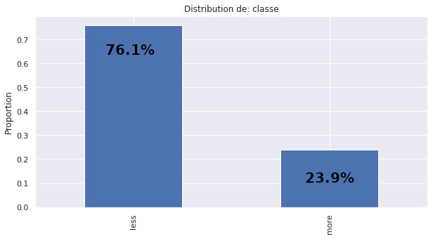
Présentation de l’analyse des données
CEFIM 2022
5

Slide 7
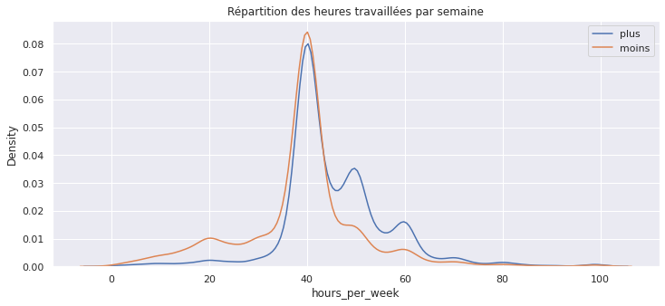
Présentation de l’analyse des données
CEFIM 2022

Slide 8
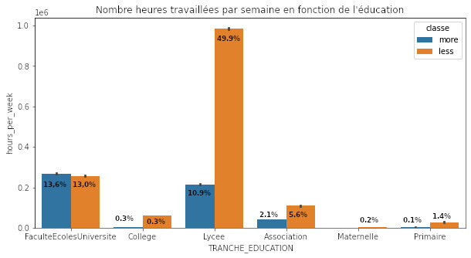
Présentation de l’analyse des données
CEFIM 2022

Slide 9
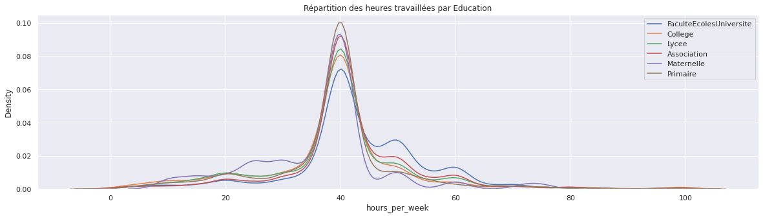
Présentation de l’analyse des données
CEFIM 2022

Slide 10
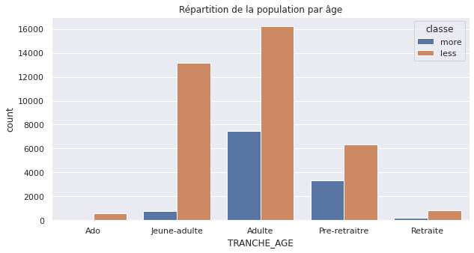
Présentation de l’analyse des données
CEFIM 2022

Slide 11
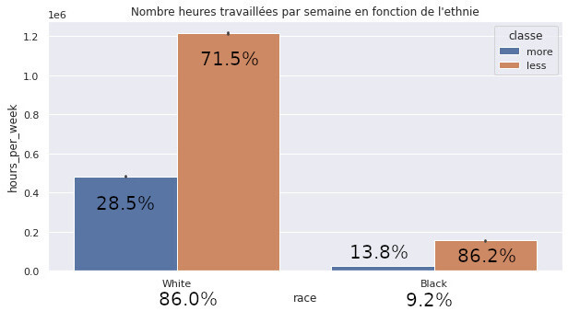
Présentation de l’analyse des données
CEFIM 2022

Slide 12
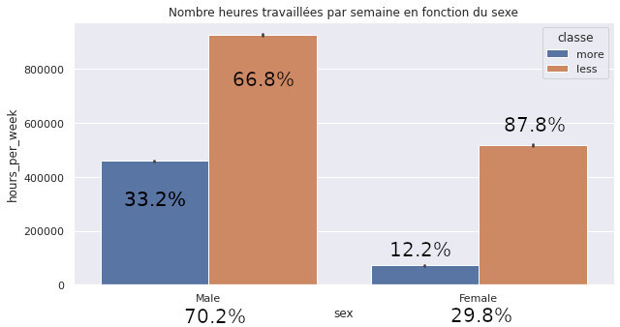
Présentation de l’analyse des données
CEFIM 2022

Slide 13
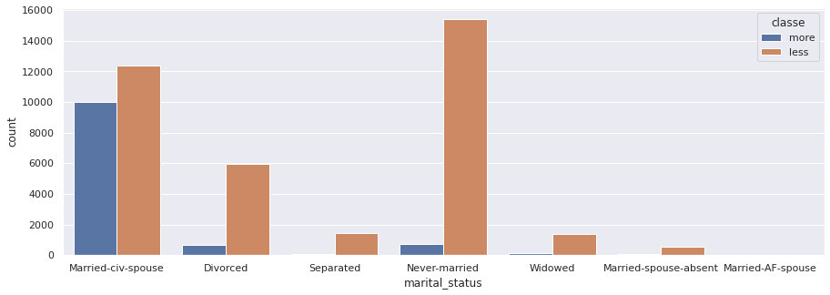
Présentation de l’analyse des données
CEFIM 2022

Slide 14
Conclusion
Un inégalité significative sur la population
Peu d'influence de la durée de travail sur la classe
Education déterminante sur la classe
L'âge influence grandement la répartition des classes
Encore des inégalités entre les blancs et noirs à proportion égale
Le sexe joue un rôle sur la classe du à la répartition homme/femme
On constate que les couples mariés gagnent mieux leurs vies
Analyse non exhaustive
13

